Slide 1
ЭЛЕКТРОМАГНИТНОЕ ПОЛЕ
ОмГУПС, Кафедра теоретической электротехники. ТОЭ-3. Лекция №11. Тэттэр А.Ю., Ковалева Т.В., Пономарев А.В.

Slide 2
Лекция 11
Связь между уравнениями
электрических и магнитных цепей
и уравнениями электромагнитного поля (ЭМП)
ОмГУПС, Кафедра теоретической электротехники. ТОЭ-3. Лекция №11. Тэттэр А.Ю., Ковалева Т.В., Пономарев А.В.

Slide 3
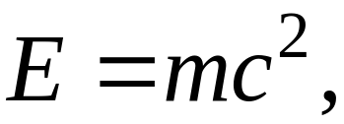
ЭМП – форма существования материи.
Поле и вещество взаимопреобразуемы:
где E – энергия,
m – масса,
c – скорость света.
ЭМП обладает массой, что подтверждено открытым Лебедевым световым давлением.
Энергия переносится излученным ЭМП.
ЭМП состоит из физически неразделимых электрической и магнитной составляющих.
ОмГУПС, Кафедра теоретической электротехники. ТОЭ-3. Лекция №11. Тэттэр А.Ю., Ковалева Т.В., Пономарев А.В.

Slide 4
В случае стационарных (неизменных во времени) полей их можно рассматривать независимо друг от друга.
Стационарные электрические поля создаются неподвижными зарядами или постоянными токами.
Магнитное поле создают движущиеся заряды.
Стационарное магнитное поле создается постоянным током.
Среды, в которых существуют электромагнитные поля подразделяются на однородные и неоднородные.
Среди неоднородных сред часто рассматривают слоистые среды (воздух – земля).
ОмГУПС, Кафедра теоретической электротехники. ТОЭ-3. Лекция №11. Тэттэр А.Ю., Ковалева Т.В., Пономарев А.В.

Slide 5
В линейных средах
– диэлектрическая проницаемость ε (Ф/м);
– магнитная проницаемость μ (Гн/м);
– удельная проводимость γ (См/м)
не зависят от характеристик поля:
– напряженности E (В/м);
– магнитной индукции В (Тл);
– плотности тока J (А/м²).
В нелинейных – зависят.
ОмГУПС, Кафедра теоретической электротехники. ТОЭ-3. Лекция №11. Тэттэр А.Ю., Ковалева Т.В., Пономарев А.В.

Slide 6
В изотропных средах ε, μ, γ одинаковы во всех направлениях.
В анизотропных средах по разным направлениям они могут отличаться.
Электрические токи существуют не только
в проводниках, но и в диэлектриках, безвоздушной среде, а также в земле (блуждающие токи, которые разрушают металлические конструкции).
На проводящие свойства воздуха влияет влажность и запыленность.
ОмГУПС, Кафедра теоретической электротехники. ТОЭ-3. Лекция №11. Тэттэр А.Ю., Ковалева Т.В., Пономарев А.В.

Slide 7
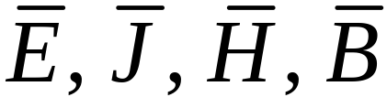
Рассчитать количественные характеристики подобных явлений используя законы электрических цепей не всегда возможно.
На помощь приходят уравнения ЭМП, устанавливающие связь между векторами
во всех точках пространства.
ОмГУПС, Кафедра теоретической электротехники. ТОЭ-3. Лекция №11. Тэттэр А.Ю., Ковалева Т.В., Пономарев А.В.

Slide 8
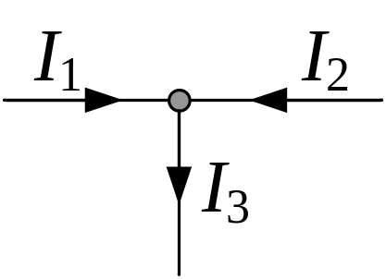
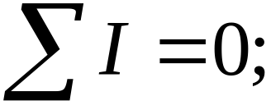
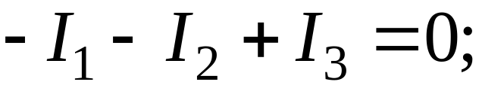
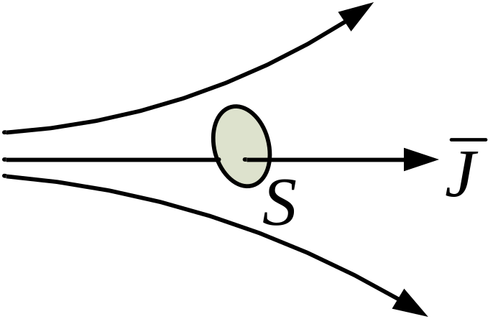
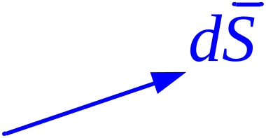

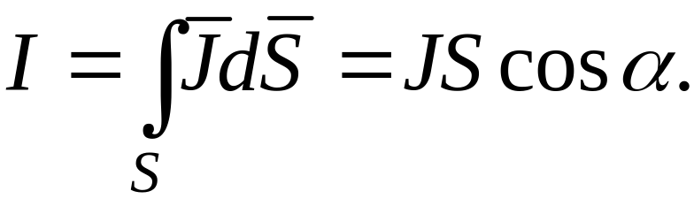
Первый закон Кирхгофа
для электрической цепи
Электрическое поле
Ток через площадку S:
ОмГУПС, Кафедра теоретической электротехники. ТОЭ-3. Лекция №11. Тэттэр А.Ю., Ковалева Т.В., Пономарев А.В.

Slide 9
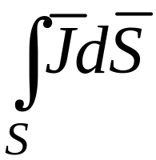
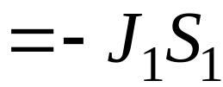
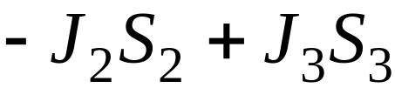
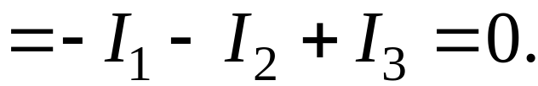
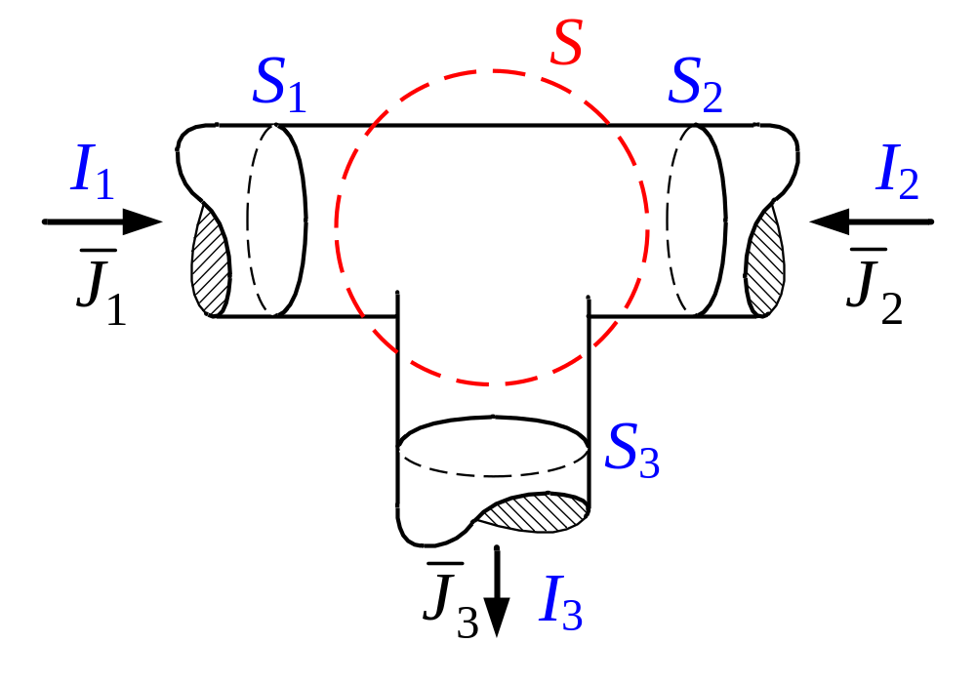
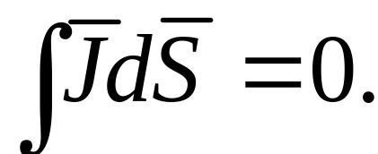
Принцип непрерывности электрического тока в интегральной форме
ОмГУПС, Кафедра теоретической электротехники. ТОЭ-3. Лекция №11. Тэттэр А.Ю., Ковалева Т.В., Пономарев А.В.

Slide 10
В теории ЭМП используются также соотношения в дифференциальной форме, которые получаются путем предельного перехода к бесконечно малому контуру или поверхности интегрирования.
ОмГУПС, Кафедра теоретической электротехники. ТОЭ-3. Лекция №11. Тэттэр А.Ю., Ковалева Т.В., Пономарев А.В.

Slide 11
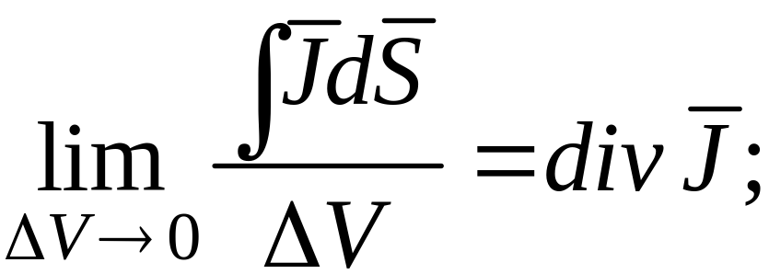
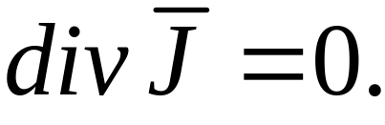
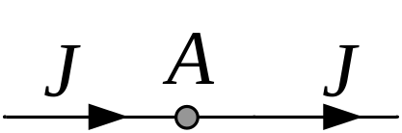
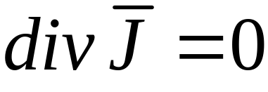
Принцип непрерывности электрического тока в дифференциальной форме
div – дивергенция (исток)
означает, что линии плотности тока не имеют начала и конца, токи протекают по замкнутым путям.
ОмГУПС, Кафедра теоретической электротехники. ТОЭ-3. Лекция №11. Тэттэр А.Ю., Ковалева Т.В., Пономарев А.В.

Slide 12
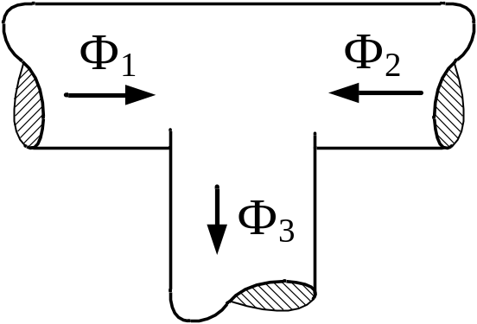
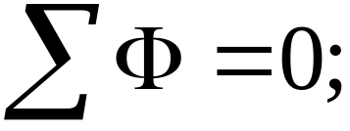
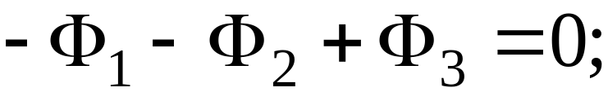
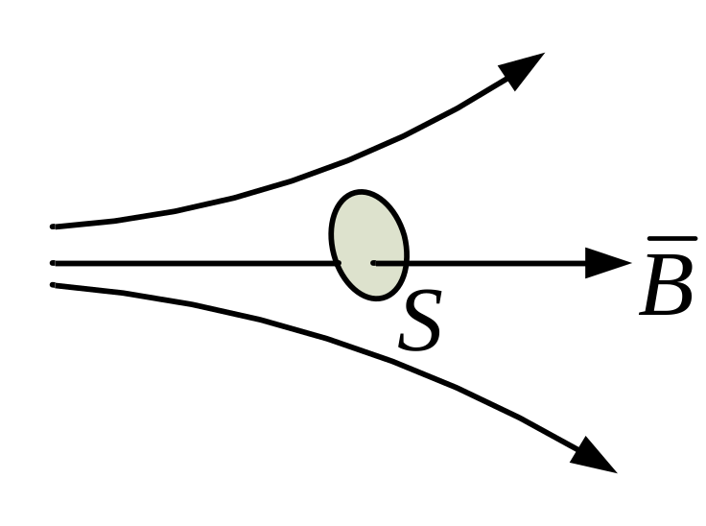
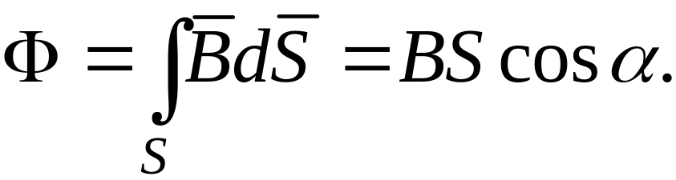
Первый закон Кирхгофа
для магнитной цепи
Магнитное поле
Магнитный поток через площадку S:
ОмГУПС, Кафедра теоретической электротехники. ТОЭ-3. Лекция №11. Тэттэр А.Ю., Ковалева Т.В., Пономарев А.В.

Slide 13
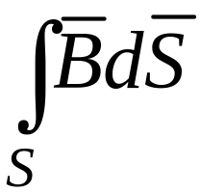
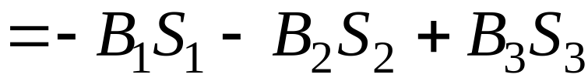
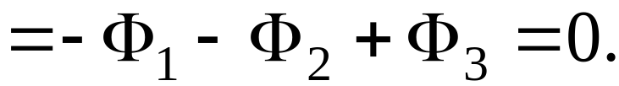
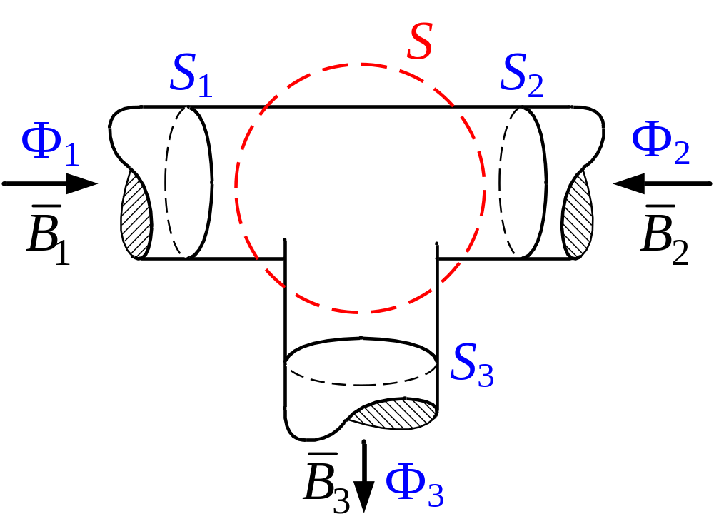
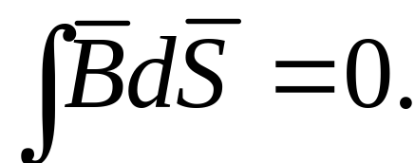
Принцип непрерывности магнитного потока в интегральной форме
ОмГУПС, Кафедра теоретической электротехники. ТОЭ-3. Лекция №11. Тэттэр А.Ю., Ковалева Т.В., Пономарев А.В.

Slide 14
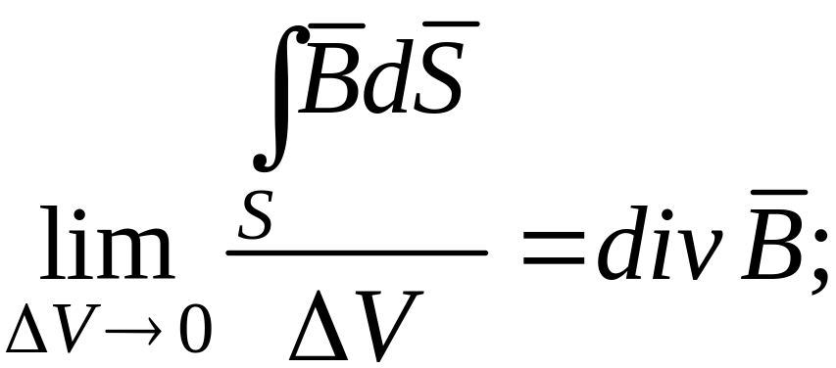

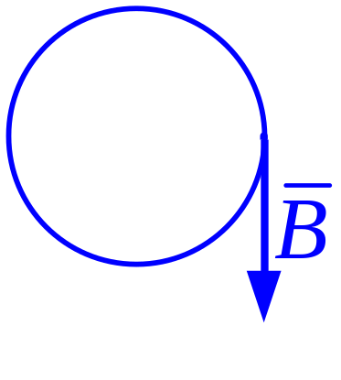
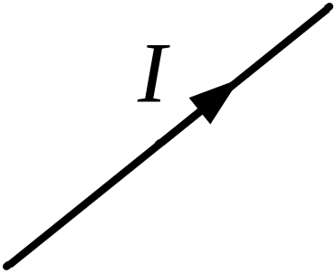

Переход к дифференциальной форме
Линии вектора магнитной индукции В замкнуты,
не имеют начала и конца.
ОмГУПС, Кафедра теоретической электротехники. ТОЭ-3. Лекция №11. Тэттэр А.Ю., Ковалева Т.В., Пономарев А.В.

Slide 15
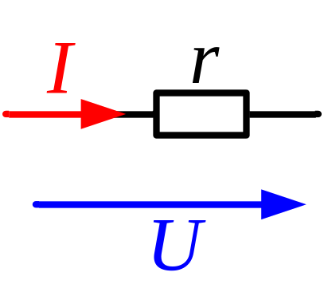
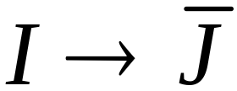
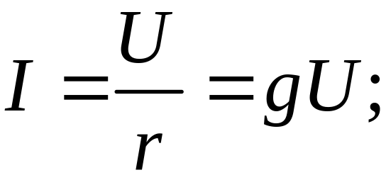

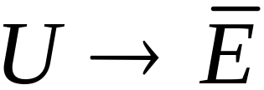
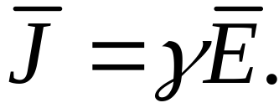
Закон Ома
Закон Ома в дифференциальной форме:
ОмГУПС, Кафедра теоретической электротехники. ТОЭ-3. Лекция №11. Тэттэр А.Ю., Ковалева Т.В., Пономарев А.В.

Slide 16
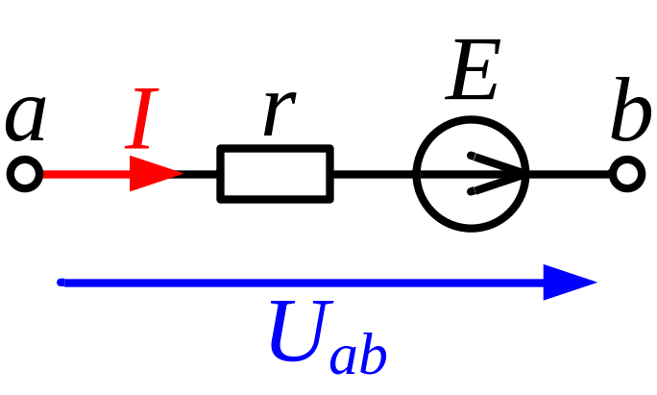
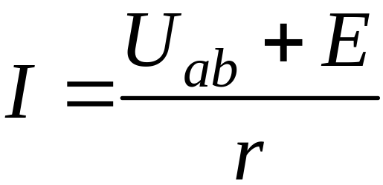
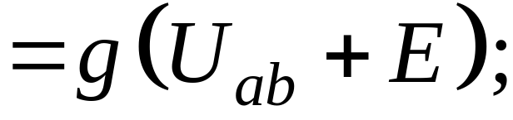
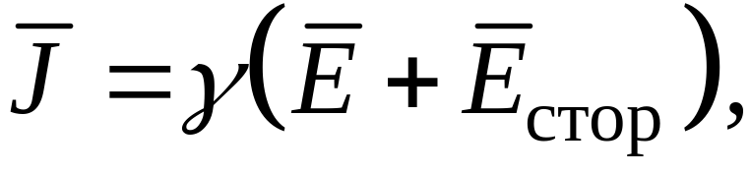
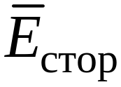
Закон Ома для участка цепи с ЭДС
(второй закон Кирхгофа)
где – напряженность стороннего поля
(неэлектростатического происхождения).
Например, в гальванических элементах поле имеет электрохимическую природу.
ОмГУПС, Кафедра теоретической электротехники. ТОЭ-3. Лекция №11. Тэттэр А.Ю., Ковалева Т.В., Пономарев А.В.

Slide 17
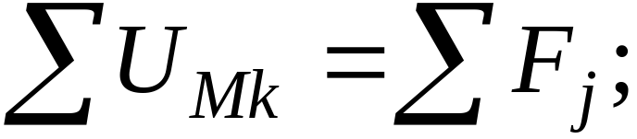
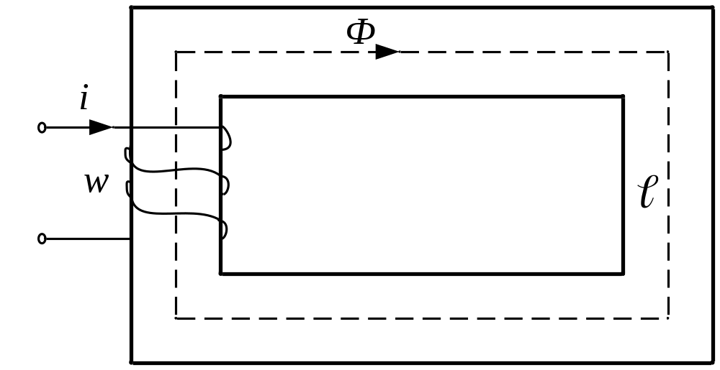
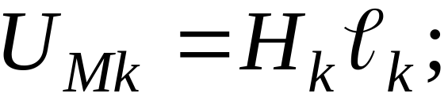
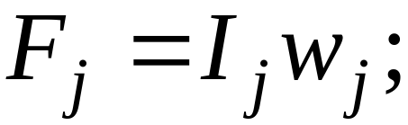
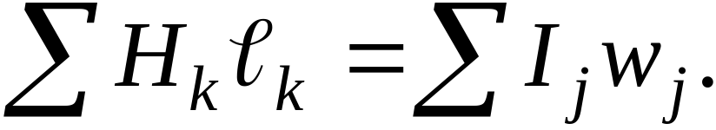
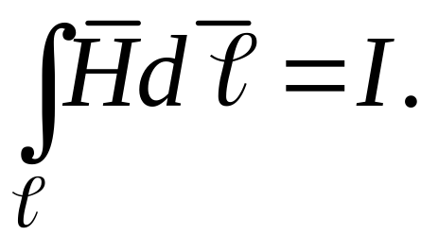
Второй закон Кирхгофа для магнитной цепи
При w = 1 F = I.
В общем случае
ОмГУПС, Кафедра теоретической электротехники. ТОЭ-3. Лекция №11. Тэттэр А.Ю., Ковалева Т.В., Пономарев А.В.

Slide 18
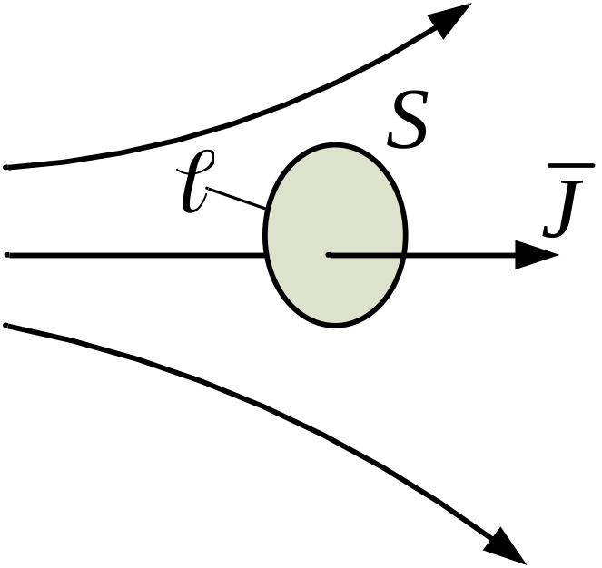
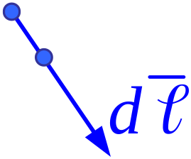

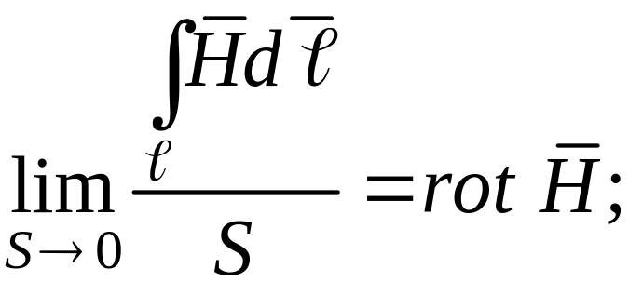


Закон полного тока
в интегральной форме
Переход к дифференциальной форме:
rot – ротор (вихрь);
Закон полного тока
в дифференциальной форме
ОмГУПС, Кафедра теоретической электротехники. ТОЭ-3. Лекция №11. Тэттэр А.Ю., Ковалева Т.В., Пономарев А.В.

